Slide 1
Муниципальное дошкольное образовательное учреждение Зырянский детский сад «Одуванчик»
Поздравление старшего поколения с Днем дошкольного работника
2021 г.
Совместная работа детей старшей группы и
педагогов: Бушкова Т.В., Малыгина Н.В., Сороковикова Е.В.

Slide 2
Много прекрасных и творческих людей трудятся в нашем детском саду: заведующая, воспитатели, младшие воспитатели, музыкальный руководителей повар, завхоз, машинист по стирке белья, дворник, уборщик служебных помещений.
Коллектив детского сада «Одуванчик» - это сплоченная команда профессионалов и энтузиастов своего дела! Творческий и профессиональный союз единомышленников, владеющих различными навыками и обладающих всевозможными талантами.
И среди них есть такие замечательные люди, которые сейчас находятся на заслуженном отдыхе: Седунова Анна Сидоровна, Неродова Татьяна Ильинична, Хмелева Валентина Николаевна.
Мы их очень любим и никогда не забываем о них.

Slide 3
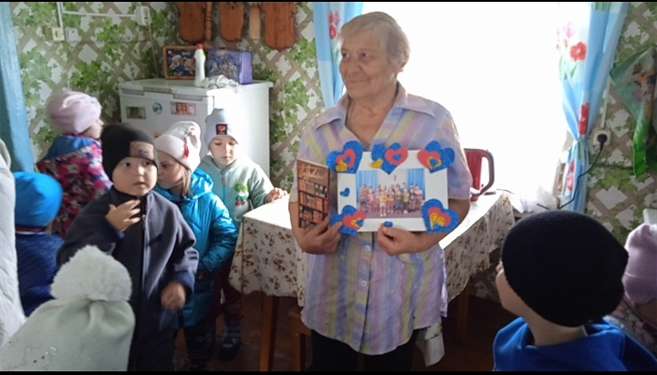
Седунова Анна Сидоровна – это добрейшей души человек, с которым очень легко и приятно общаться. Это тот человек, про которого говорят, что “люди тянутся к нему”. Она уважительно относится ко всем окружающим людям, будь то взрослый или ребенок. Любой разговор начинает со слов: “Здравствуйте. Как дела?” Это не дежурная фраза, а проявление интереса и заботы о каждом близком и знакомом человеке. Всегда внимательно выслушает, подбодрит, подскажет, поможет и делом, и советом.
Работе в нашем детском саду Анна Сидоровна отдала всю свою жизнь, проработав более сорока лет. Здесь она заслужила благодарности, грамоты, а самое главное – огромное уважение коллег, родителей и детей, посещавших детский сад.

Slide 4
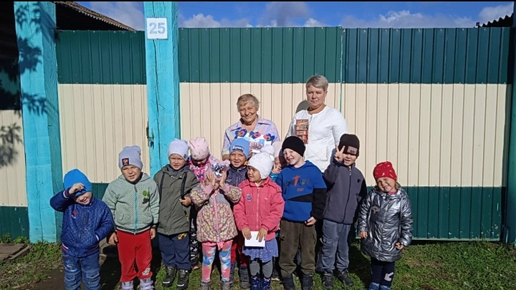

Slide 5
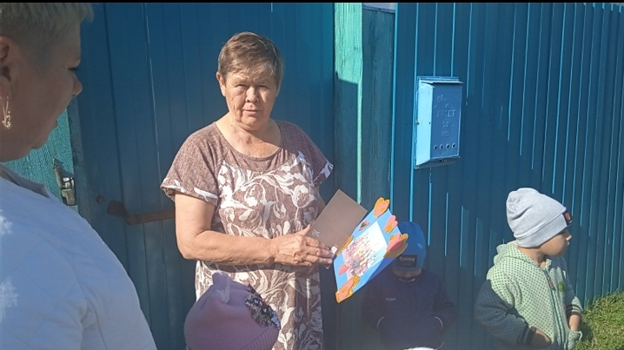
Неродова Татьяна Ильинична – это тот человек, который никогда не боится трудностей, смотрит вперед и в будущее всегда с оптимизмом. Она очень смело берется за любое дело, под ее руководством, будучи уже на пенсии было написано обращение на имя главы поселения Черкасова А.П. о ремонте закрытого типового здания детского сада. Организовав родителей и пенсионеров, она вместе с ними и работниками детского сада каждый день приходила и помогала восстанавливать и делать ремонт здания.

Slide 6
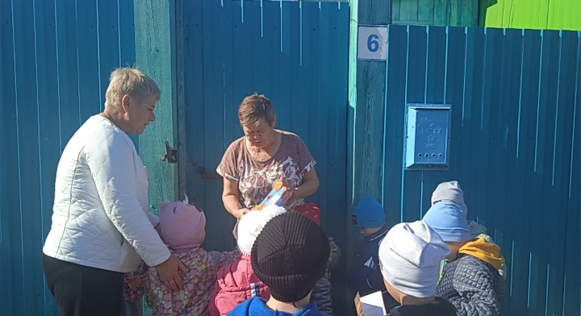
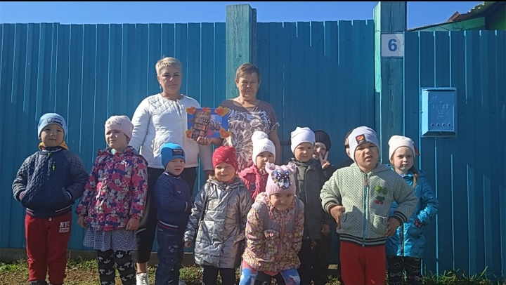

Slide 7
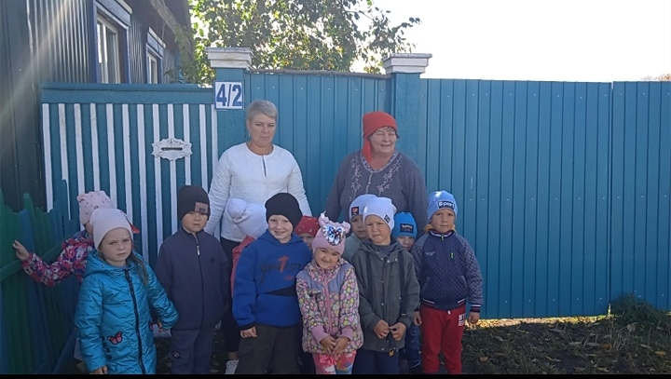
Хмелева Валентина Николаевна – много лет проработала в саду поваром. Она не только вкусно готовила еду для воспитанников, но очень любила петь песни. Выступала вместе с воспитанниками на утренниках в саду, концертах проводимых совместно с детьми и работниками детского сада в сельском доме культуры. Это чуткий и отзывчивый человек, который в трудную минуту всегда придет на помощь.

Slide 8
